Slide 1



Código: DR 322 2 | GUÍA PARA INDUCCIÓN
Versión: 4.00
Fecha de Revisión: | Revisado por: Ing. Lorena de Pileggi | Aprobado por: Ing. José Pileggi | Pág. No.
Jul/15/2010 | CARGO: Gerente Administrativa | CARGO: Gerente General | <number>/ 25

Slide 2
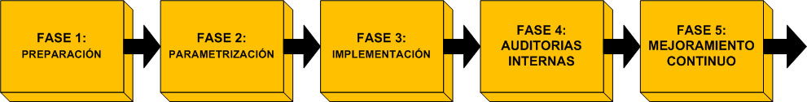





PROCESO DE IMPLEMENTACIÓN
Etapas
5%
55%
20%
10%
10%
100%
SUPERADO
5%
EN PROCESO
53%
EN PROCESO
8%
SU
APOYO
+
+
= 66%
Desde Agosto/2008 a Junio 3/2009

Slide 3
PROCESO DE IMPLEMENTACIÓN
Etapas
5%
55%
20%
10%
10%
100%
SUPERADO
5%
+
SUPERADO
55%
+
EN PROCESO
15%
+
EN PROCESO
5%
+
EN PROCESO
5%
= 85%
Julio/2009

Slide 4
PROCESO DE IMPLEMENTACIÓN
Etapas
5%
55%
20%
10%
10%
100%
SUPERADO
5%
+
SUPERADO
55%
+
EN PROCESO
20%
+
EN PROCESO
10%
+
EN PROCESO
10%
=100%
Diciembre/2009

Slide 5
ESTRUCTURA DE PROCESOS
Ref. Cláusula 4.1 Requisitos Generales
7.1 Planificación de la Realización del Producto
1.1 PLANEACIÓN ESTRATÉGICA
1.2 VERIFICACIÓN
1.3 DOCUMENTACIÓN
1.4 GESTIÓN DE LA MEJORA
PROCESOS DIRECTIVOS
111 Planeación SGC
121 Revisión Gerencial
122 Auditorías Internas
131 Elaboración de Documentación y Control
141 Planificación y Ejecución Mejoras
PROCESOS OPERATIVOS
2.1 VENTAS
2.2 INGENIERIA
2.3 COMPRAS
2.4 BODEGAS
2.5 OPERACIÓN
221 Planificación para la Ejecución de un Proyecto
231 Calificación y Evaluación Proveedores
241 Recepción y Almacenamiento
211 Ventas de Servicios
251 Construcción Civil, Eléctrica e Industrial
222 Diseño
232 Compras a Proveedores
242 Control y Despacho
223 Ingeniería de Detalle
233 Importación
243 Baja de bienes en sistema de inventarios
3.1 FINANZAS
3.2 RECURSOS HUMANOS
3.3 SEGURIDAD Y AMBIENTE
3.4 MANTENIMIENTO
3.5 CONTROL DE CALIDAD
3.6 SERVICIO AL CLIENTE
311 Facturación
321 Selección y Contratación
331 Seguridad Industrial
341 Planificación y Ejecución de Mantenimiento
351 Control Calidad Materiales
361 Medición Satisfacción Cliente
322 Inducción y Capacitación
332 Manejo de Desechos
312 Pago a Proveedores
323 Evaluación de Desempeño
352 Control Calidad en Proceso
362 Comunicación con Cliente
313 Pago de Nómina
324 Eval.
Eficacia de Capacitación
333 Inspección en Seguridad Industrial
353 Control Producto No Conforme
325 Vacaciones y Feriados
334 Seguridad Física y Vigilancia
354 Confirmación Metrológica
326 Cálculo de Utilidades, Dec….
PROCESOS DE APOYO

Slide 6
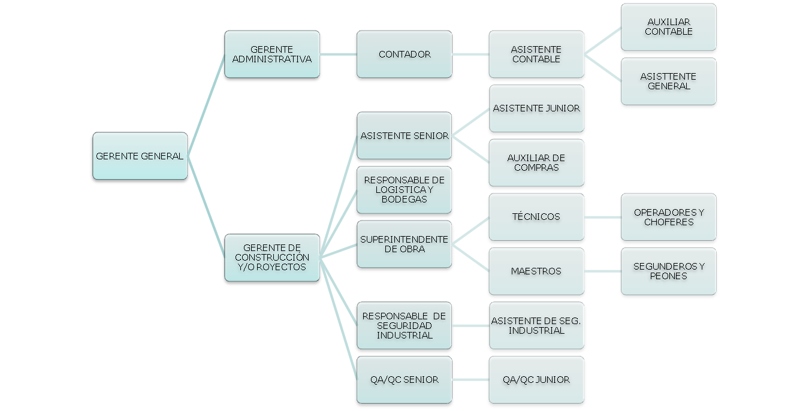
ESTRUCTURA DE LA EMPRESA
Ref. Cláusula 5.5.1 Responsabilidad y Autoridad

Slide 7
POLÍTICA DE LA CALIDAD
Ref. Cláusula 5.3 Política de la Calidad
PILEGGI CONSTRUCIONES C. Ltda. se dedica a la Asesoría, Diseño, Construcción, Fiscalización y Auditoría de obras eléctricas, mecánicas y civiles.
Nuestro compromiso es mantener un desempeño competitivo y mejorar continuamente los procesos con el apoyo de colaboradores y proveedores calificados; tomando en cuenta estándares nacionales e internacionales.
La rentabilidad que se obtenga, deberá satisfacer a los socios, a nuestros colaboradores y al Fisco, para la obra social que requiere el país.

Slide 8

OBJETIVOS DE LA CALIDAD
Ref. Cláusula 5.4.1 Objetivos de la Calidad
Garantizar al cliente un desempeño competitivo que satisfaga sus necesidades
Cumplir los estándares aplicables al proyecto
Mejorar la rentabilidad esperada de los proyectos
Contribuir al mejoramiento de competencia del personal

Slide 9

OBJETIVOS DE LA CALIDAD
Indicadores para las Mediciones
No. | OBJETIVO | INDICADOR | FORMULA |  | META | PROCESO VINCULADO | FRECUENCIA | RESPONSABLE | FUENTE DE INFORMACIÓN
1 | Garantizar al cliente un desempeño competitivo que satisfaga sus necesidades | 1.1 Cumplimiento de Obras | # obras ejecutadas | * 100 | 90% | OPERACIÓN | Semestral/ obra entregada | Gerente de Construcción y/o Proyectos | Fac. Canceladas y/o Actas de Recepción
 |  |  | # obras planificadas
 |  | 1.2 Satisfacción de Clientes | Puntuación obtenida | * 100 | 90% | SERVICIO AL CLIENTE | Trimestral | Gerente Administrativo Financiero | Informe de Satisfacción Cliente
 |  |  | Puntuación total de la Encuesta
 |  | 1.3 Quejas de clientes | # quejas presentadas por proyecto | * 100 | 5% | SERVICIO AL CLIENTE | Semestral/ obra entregada | Gerente Administrativo Financiero | Bitácora de Quejas
 |  |  | período de duración de la obra
 |  | 1.4 Efectividad Mantenimiento (Equipos, Maquinaria, y Herramienta) | horas totales trabajadas - horas de para por falla | * 100 | 95% | MANTENIMIENTO | Mensual | Responsable de Mantenimiento | Registro de Horas Trabajadas
 |  |  | horas totales trabajadas
 |  | 1.5 Efectividad Mantenimiento (Vehículos) | Recorrido Total (Km) - Último Mantenimiento (Km) | * 100 | 95% | MANTENIMIENTO | TRIMESTRAL | Responsable de Mantenimiento | Registro de Recorrido Km ó Millas
 |  |  | Recorrido Total (Km)
 |  | 1.6 Cumplimiento de Emisión de Planos | # Planos emitidos | * 100 | 85% | DISEÑO | Mensual | Dibujantes | Informe de Área de Dibujantes
 |  |  | # Planos planificados
 |  | 1.7 Efectividad de Provisión | #ads. Emergentes-#ads. Planificadas | * 100 | 85% | BODEGA | Mensual | Jefe de Bodega y Logística | Registro de Egresos de Bodega
 |  |  | #adquisiciones totales
2 | Cumplir los estándares aplicables al proyecto | 2.1 Conformidad de Calidad en Materiales | # lotes receptados - # lotes rechazados | * 100 | 95% | CONTROL DE CALIDAD | Mensual | QA/QC | Informe de Control de Calidad Materiales
 |  |  | # lotes receptados
 |  | 2.2 Conformidad de Calidad durante el Proceso | (# controles aplicados propios + # controles de fiscalización)- # controles rechazados | * 100 | 95% | CONTROL DE CALIDAD | Mensual | QA/QC | Informe de Control de Calidad en Procesos
 |  |  | # controles aplicados
3 | Mejorar la rentabilidad de los proyectos ejecutados | 3.1 Rentabilidad por Proyecto | valor facturado-gastos del proyecto | * 100 | 15% | FINANZAS | Por proyecto ó x cliente | Gerente Administrativo Financiero | Informe de Facturación
 |  |  | valor facturado
4 | Contribuir al mejoramiento de competencia del personal | 4.1 Desempeño del Personal | Puntuación obtenida | * 100 | 80% | RRHH | Semestral | Gerente Administrativo Financiero | Informe de Desempeño de Personal
 |  |  | Puntuación total de evaluación
 |  | 4.2 Asistencia a Capacitación | # Colaboradores Asistentes | * 100 | 80% | RRHH | Semestral | Gerente Administrativo Financiero | Registros de Asistencia a Capacitación
 |  |  | # Colaboradores Participantes

Slide 10

OBJETIVOS DE LA CALIDAD
Reporte de Indicadores
CODIGO: RE 111 1 | CONTROL DE INDICADORES
VERSION: 1.00
Proceso:
Responsable:
Objetivo:
Indicador:
Fórmula Indicador:
Periodo:
Doc / Reg fuentes:
Indicador | Valor 1 | Valor 2 | Valor Actual
Total: |  |  | 0,00%
Meta: | N/A
Análisis con respecto a la Meta:
Solicitud de Acción No.
Fecha de emisión:
Firma del responsable:
Fecha de recepción:
Firma del receptor:

Slide 11
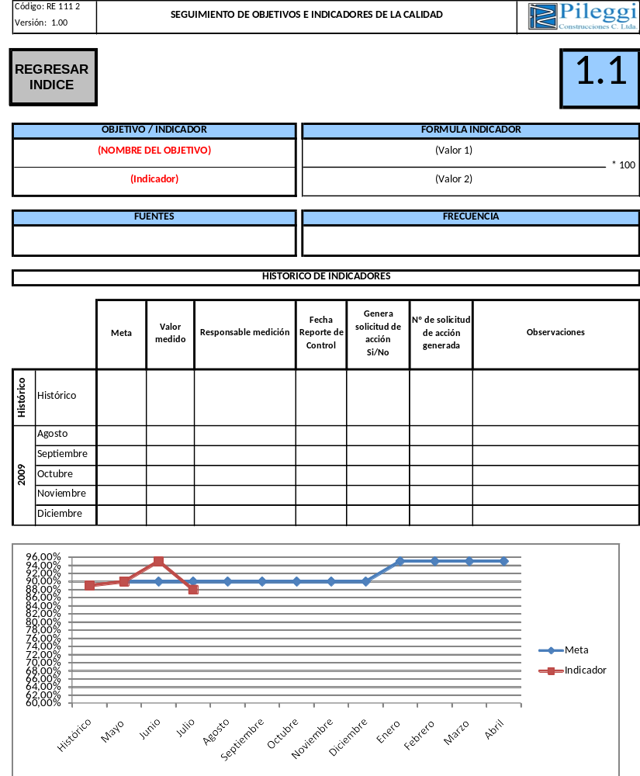
OBJETIVOS DE LA CALIDAD
Seguimiento de Indicadores

Slide 12

CONTROL DE DOCUMENTACIÓN
Ref. Cláusula 4.2.3 y 4.2.4 – Documentos y Registros
¿Qué son documentos y registros? y ¿con qué fin son elaborados?
Al hablar de documentos y registros nos referimos a toda la documentación relacionada con las políticas y actividad de PILEGGI Construcciones, la cual debe estar argumentada en diferentes niveles:
1. Manual de Calidad
2. Planes de Calidad,
2. Procedimientos
Documentos Controlados
3. Instructivos de Trabajo
4. Documentos de Referencia
5. Documentos Externos
6. Registros

Slide 13



CONTROL DE DOCUMENTACIÓN
Pues es muy fácil, debes informar vía mail o personalmente al:
Representante de la Dirección o al Responsable del SGC en Obra
¿Sabes qué hacer cuando necesitas crear algún documento para tener un mejor control de tus actividades?
No estoy seguro, ¿me lo podrías recordar?
Pero recuerda:
El documento no puede ir en contra de las políticas de la empresa, debe tener relación con el Sistema de Gestión de Calidad y no puede existir algún otro similar

Slide 14

CONTROL DE LA DOCUMENTACIÓN
Una vez analizado el documento, se designará a un responsable del área solicitante para su elaboración.
Para que recuerdes sobre qué formatos trabajar según tu requerimiento, te los presentamos a continuación:

Slide 15
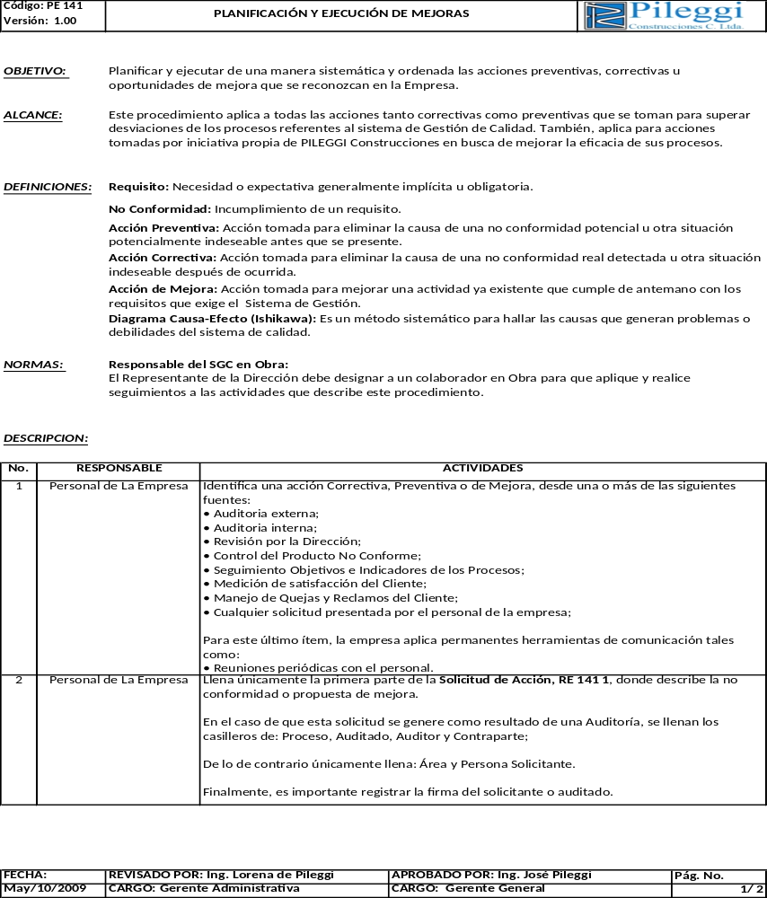
PROCEDIMIENTO

Slide 16

REGISTRO

Slide 17
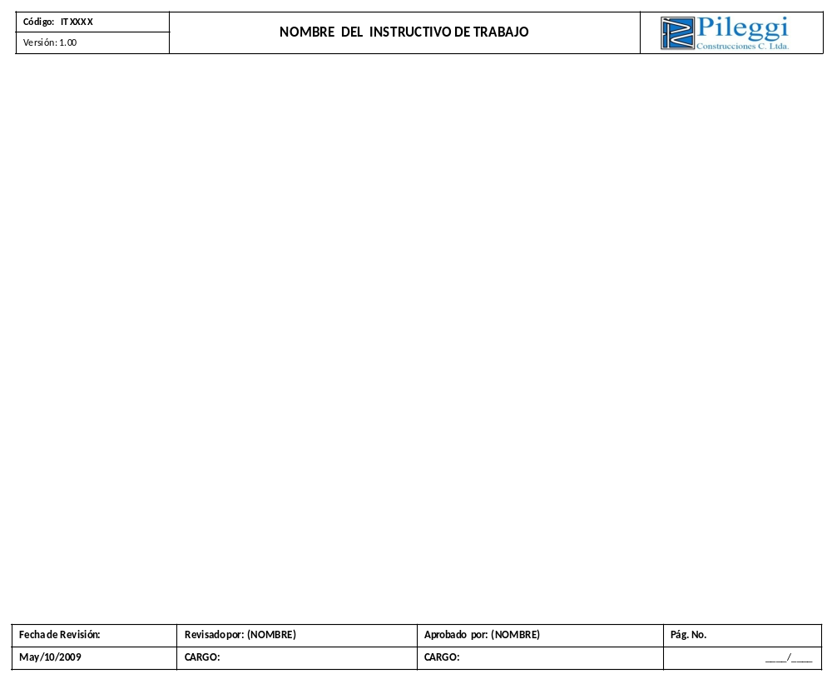
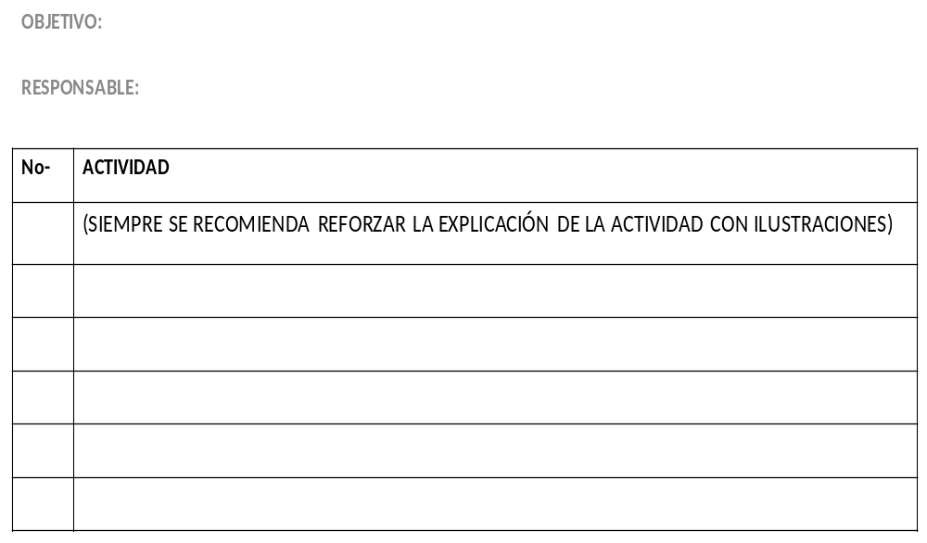
INSTRUCTIVO

Slide 18
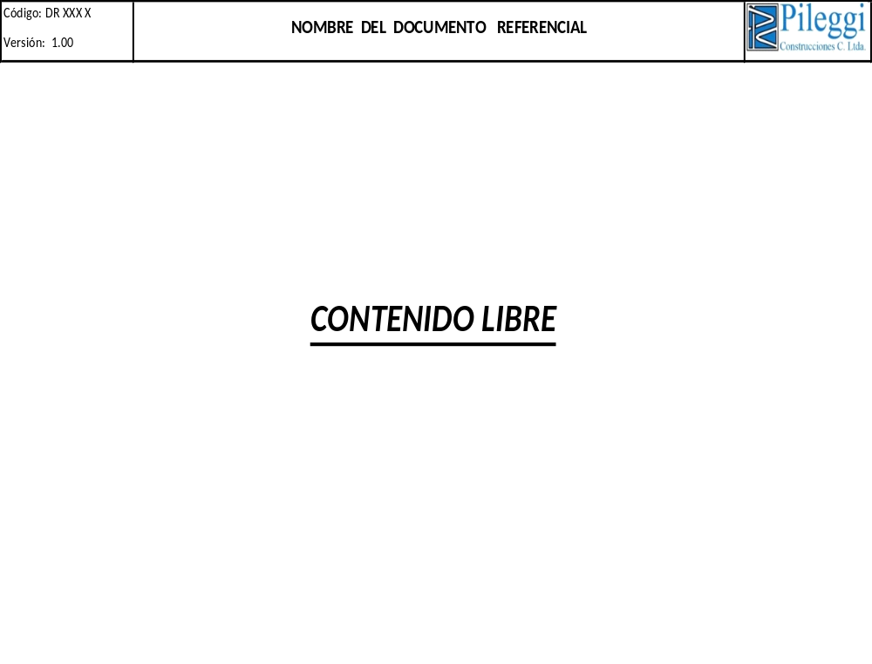
DOC. REFERENCIA

Slide 19

Ahora que los has recordado, no olvides utilizar tus documentos y registros, ya sean físicos o magnéticos, porque de esta manera TODOS estamos COLABORANDO para mejorar nuestro Sistema de Gestión de Calidad

Slide 20



PRODUCTO NO CONFORME
Ref. Cláusula 8.3 – Producto No Conforme
¿QUÉ ES PRODUCTO NO CONFORME?
Es todo aquel que no cumple con una
especificación o características definidas, por lo que debe ser
Identificado y controlado.
Tú puedes detectar Producto
No Conforme en:
MATERIA PRIMA
PRODUCTO EN PROCESO
PRODUCTO TERMINADO
E inmediatamente notificar
al QA/QC , Representante de la Dirección, Superintendente de Obra o Gerente de Proyecto

Slide 21
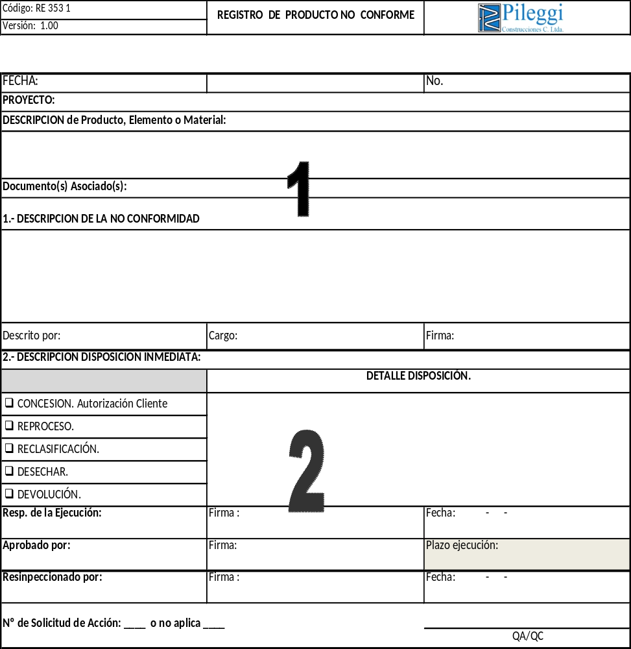
PRODUCTO NO CONFORME
Recuerda, esta etiqueta es de Producto No Conforme que Calidad ha inspeccionado y determinado como tal

Slide 22
PRODUCTO NO CONFORME
La identificación física del producto no conforme se basa en los colores estándares de calidad:
NO CONFORME
OBSERVACIÓN
CONFORME (No necesario)

Slide 23
MEJORAMIENTO:
Acciones Correctivas y Preventivas
Ref. Cláusula 8 – Medición , Análisis y Mejora
Medición de Satisfacción del Cliente
Seguimiento de Objetivos (Indicadores)
Manejo de Quejas
Auditorías Internas
Auditorías Externas
Medición de Producto
Medición de Procesos
Revisión Gerencial
Evaluación de Proveedores
Ideas de Mejora
ACCIONES CORRECTIVAS
ACCIONES PREVENTIVAS
ACCIONES DE MEJORA
ANÁLISIS
SEGUIMIENTO

Slide 24
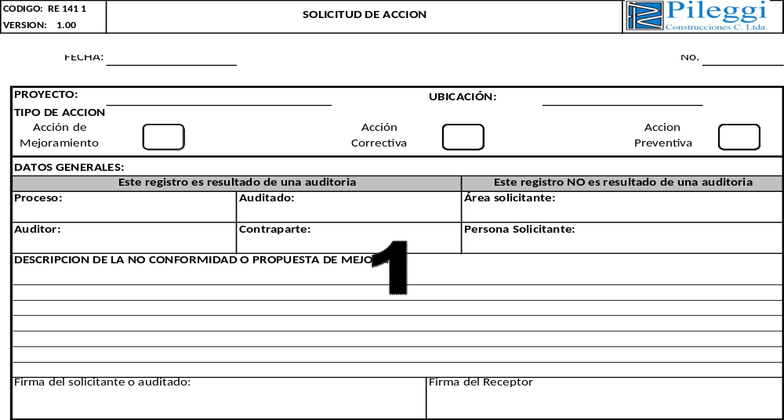
MEJORAMIENTO:
Acciones Correctivas y Preventivas
Para evidenciar cualquiera la mejora es indispensable generar una Solicitud de Acción.

Slide 25

MEJORAMIENTO:
Acciones Correctivas y Preventivas
¿Y que pasa luego con la Solicitud, se archiva y ya???
Para nada, el Representante de la Dirección o Responsable del SGC en Obra coordina las reuniones para el análisis y designa auditores para el seguimiento.

